Slide 1

Искусственный интеллект
Занятие 1
Преподаватель: Борздун Анна Вадимовна
Notes:
Где вы используете ИИ в повседневной жизни? Используете ли вы ИИ в повседневной жизни? А если я скажу что каждый день?

Slide 2
Предусловие. Нам понадобятся
Python 3: The Python Tutorial — Python 3.13.5 documentation
NumPy: https://numpy.org/doc/
Pandas: https://pandas.pydata.org/docs/
scikit-learn (sklearn): https://scikit-learn.org/stable/documentation.html
Matplotlib: https://matplotlib.org/stable/contents.html

Slide 3

Искусственный интеллект — это научная область, которая занимается созданием программ и устройств, имитирующих интеллектуальные функции человека. ИИ считается таковым, даже если умеет хорошо имитировать только одну функцию, например чтение.
Notes:
Первым проблему искусственного интеллекта описал Алан Тьюринг в 1950 году и предложил знаменитый тест Тьюринга. В это же время появились первые компьютеры, и их исследователи сразу поставили амбициозную цель: создать общий алгоритм интеллекта и решить базовые задачи.
Ученым не удалось создать работающие алгоритмы, и им пришлось снизить планку, переключившись на инженерный подход – формализацию экспертных знаний человека в понятном для машины формате. На практике это было реализовано в виде набора правил, названного “экспертными системами”.

Slide 4

Тест Тьюринга — эмпирический тест, идея которого была предложена Аланом Тьюрингом в статье «Вычислительные машины и разум» (англ. Computing Machinery and Intelligence), опубликованной в 1950 году в философском журнале «Mind». Тьюринг задался целью определить, может ли машина мыслить.
«Если компьютер может работать так, что человек не в состоянии определить, с кем он общается — с другим человеком или с машиной, — считается, что он прошел тест Тьюринга»
Notes:
Параллельно математики предложили использовать алгоритмы, работающие на основе данных. Нужно собрать данные и заставить машину решать задачу самостоятельно. Машинное обучение состоит в том, чтобы четко обозначить в наборах данных объекты (данные, которые подаются алгоритму на вход) и ответы – то, что алгоритм должен предсказать.

Slide 5
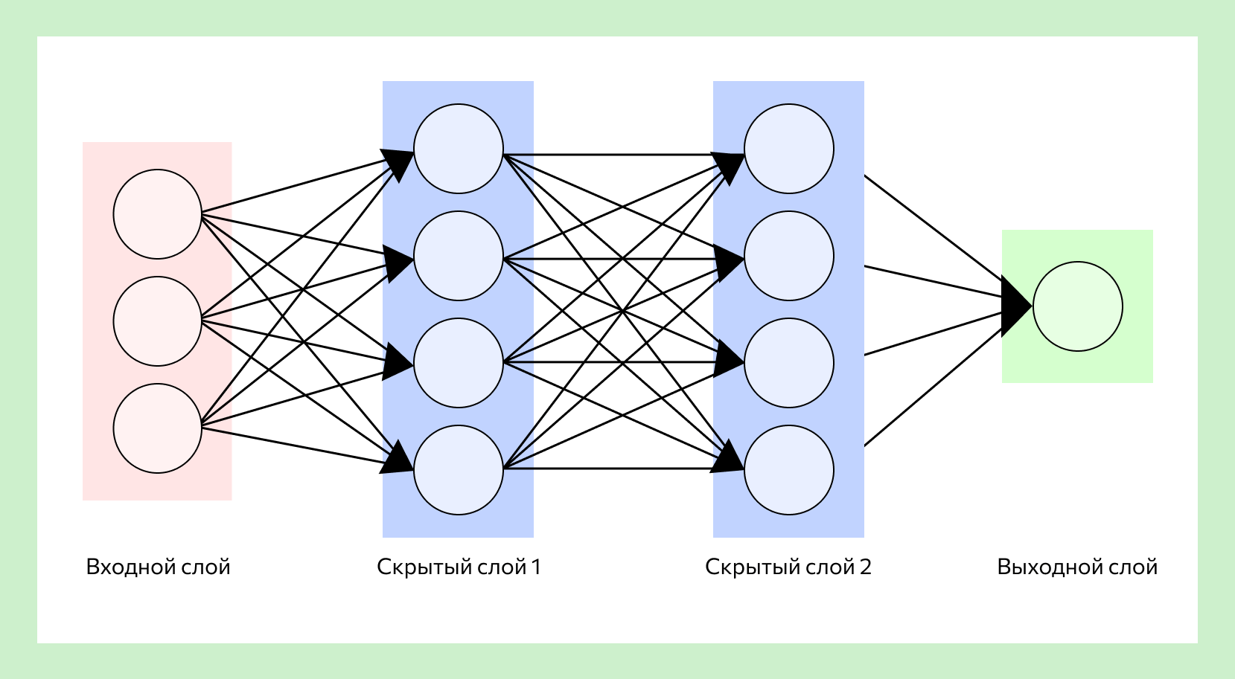
Глубокие нейросети
Notes:
В последние годы исследователи стали решать задачи поиска на основе машинного обучения, анализа текста. В 2012 году произошла революция в глубоком обучении благодаря глубоким нейронным сетям. В результате этого прорыва стали возможны беспилотные автомобили, распознавание лиц и распознавание речи. Еще одна область, где произошел качественный прорыв – обработка естественного языка. Современные нейросетевые модели, например, GPT-3, могут генерировать связные тексты, которые похожи на человеческие.

Slide 6
Машинное обучение
— класс методов искусственного интеллекта, решающих задачу, строя алгоритм на основе размеченных данных (но иногда и неразмеченных).
Приведите примеры применения МО для повседневных задач.

Slide 7
Примеры использования машинного обучения для повседневных задач
Предсказание стоимости акций;
Предсказание температуры воздуха в ближайшем будущем;
Рекомендательные системы в маркетплейсах и сервисах по типу СберЗвук.
Беспилотные автомобили;
Генерация новых изображений по описанию;
Предсказание третичной структуры белков по их молекулам;

Slide 8
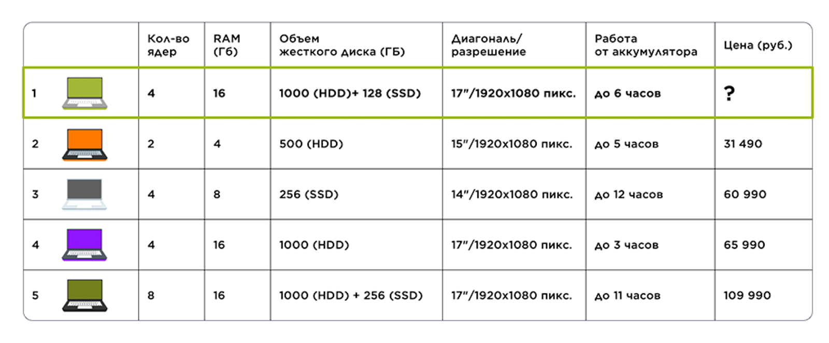
Предскажем стоимость?
Какой признак наиболее важный?
Notes:
корреляция

Slide 9
Как мы пришли к решению?
Признаки

Slide 10
Как мы пришли к решению?
Датасет (обучающая выборка)

Slide 11
Как мы пришли к решению?
Таргеты (ответы)

Slide 12
Как мы пришли к решению?
Матрица объектов-признаков
Матрица ответов

Slide 13
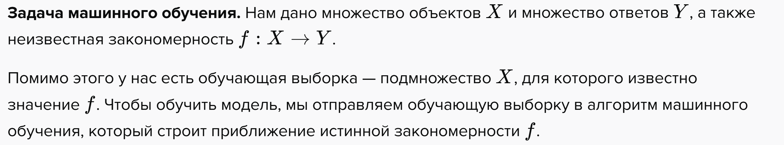

Slide 14
Обучение с учителем (Правильные ответы для каждого объекта обучающей выборки заранее известны)
Регрессия
Классификация
+ задачи о порождении новых объектов на основе существующих

Slide 15

Классификация
Это задача машинного обучения, где модель предсказывает категориальную метку, то есть принадлежность к одному или нескольким классам.

Slide 16
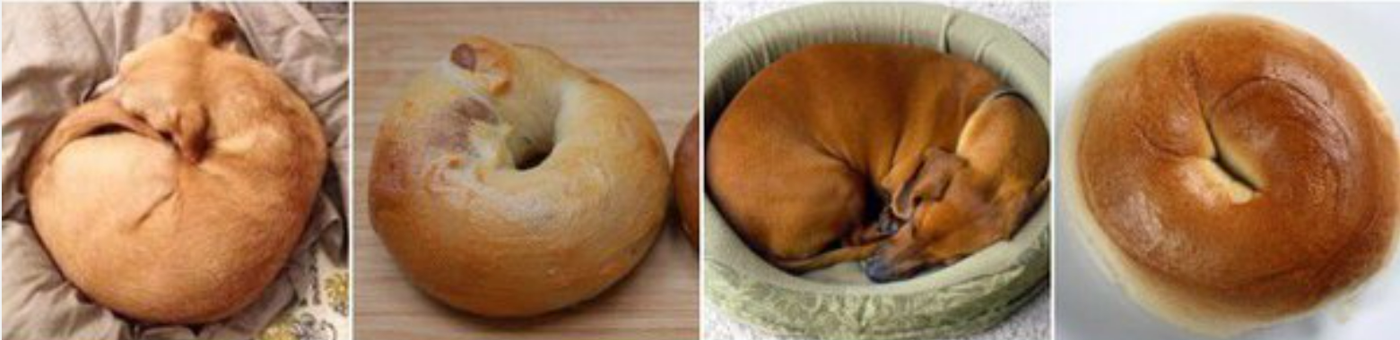
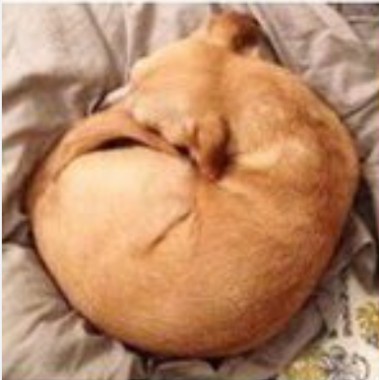
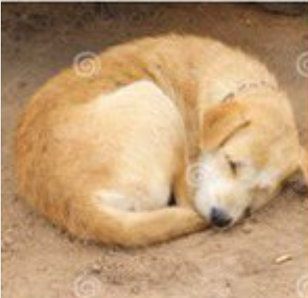
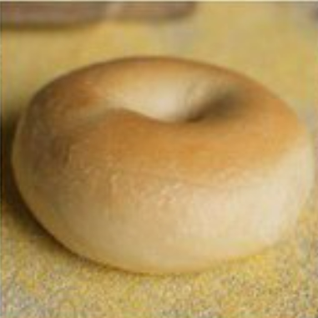
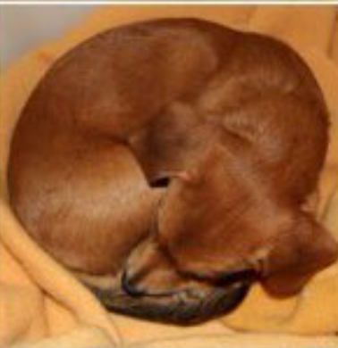
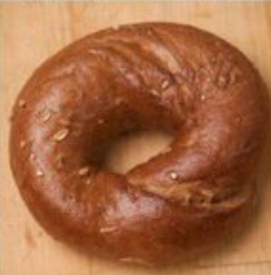
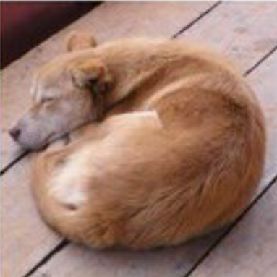
Щенок или булка?
Щенок
Булка

Slide 17

Регрессия
Это задача машинного обучения, при которой модель предсказывает количественное или непрерывное значение на основе входных данных.
Notes:
Рассказать про ученого

Slide 18
Что такое регрессия (линейная)?
Представим, что мы владельцы магазина, где продаётся лимонад. Мы заметили, что чем жарче на улице, тем больше продаётся стаканов лимонада. Мы решил собрать данные и начать предугадывать количество проданных стаканов в зависимости от температуры воздуха.
Вот собранные данные за 5 дней:
Температура (x, °C) | Продано лимонада (y, стаканов)
20 | 38
22 | 46
23 | 50
27 | 52
35 | 60

Slide 19
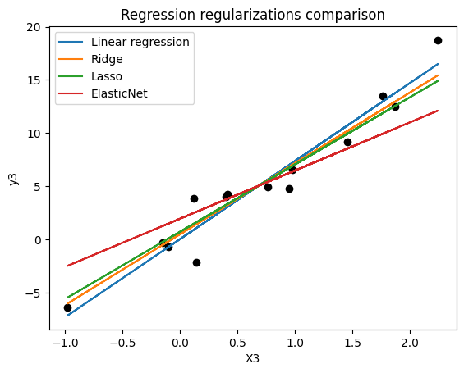
Задача линейной регрессии – найти прямую, которая наилучшим образом (в среднем) приближает все точки на графике.

Slide 20
Решим как взрослые?
Метод наименьших квадратов — это способ провести прямую линию через точки на графике так, чтобы она максимально точно описывала все точки. Мы ищем такую прямую, которая наименее ошибается в среднем.

Slide 21
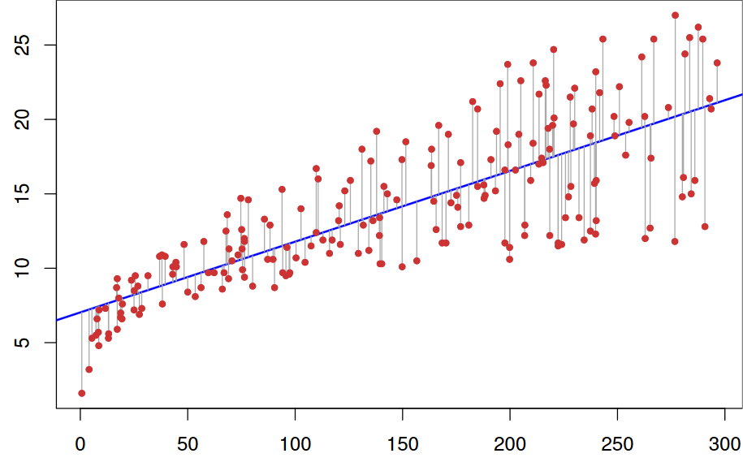
Отклонение точки от линии — ошибка

Slide 22
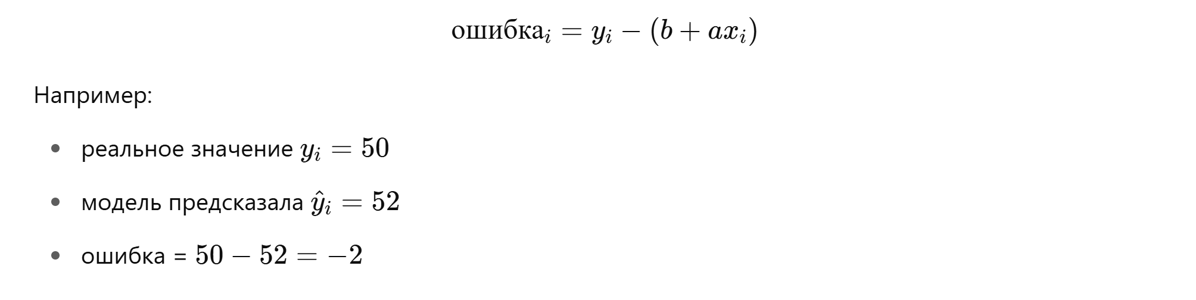
Если ты нарисуешь линию и посмотришь на каждую точку, то разница между реальным значением y и значением, которое даёт прямая — это ошибка (остаток):

Slide 23
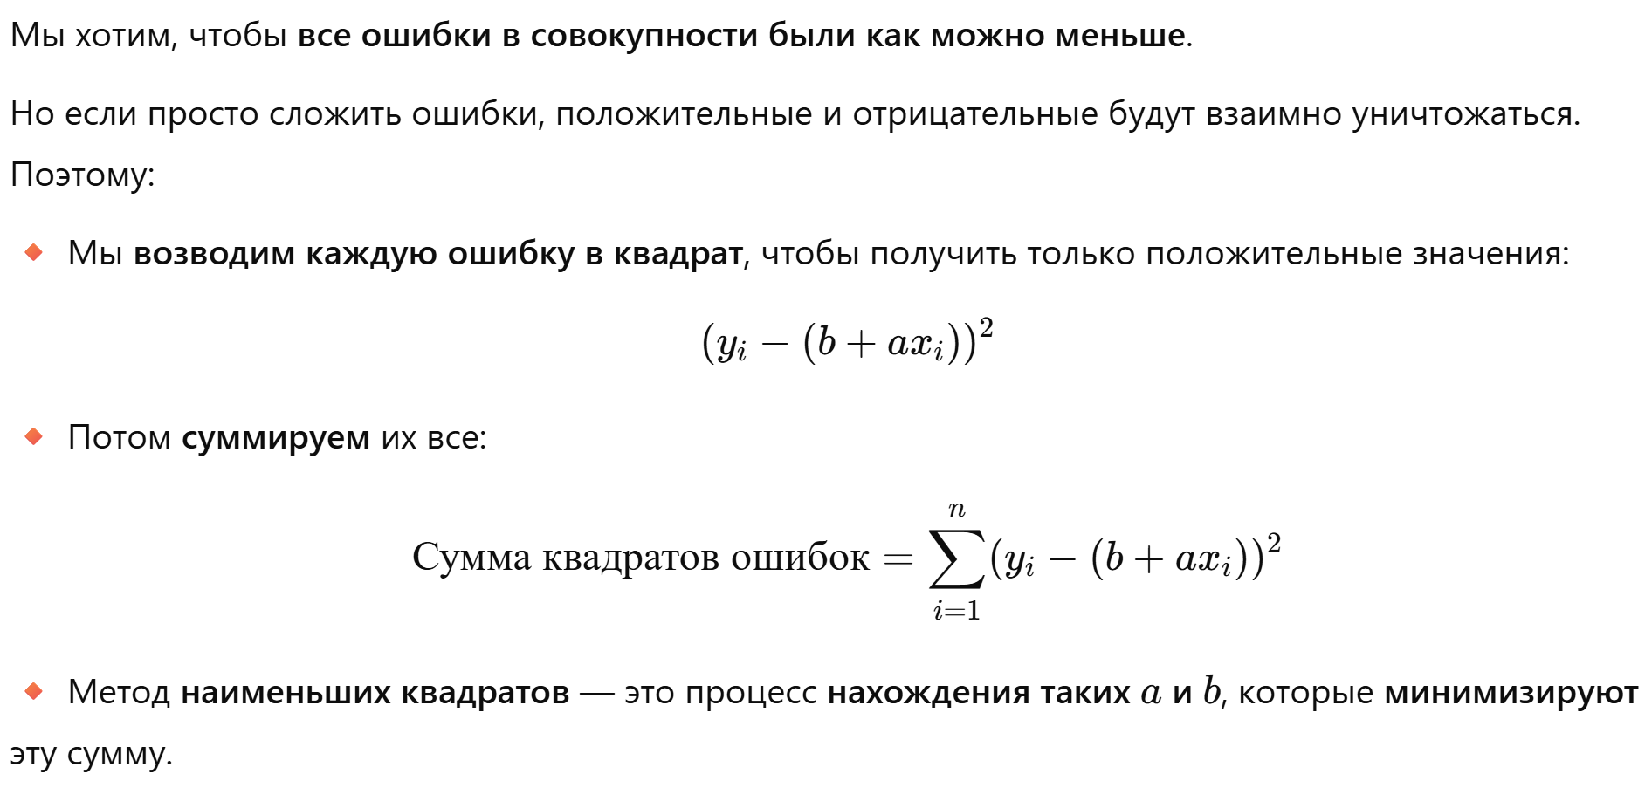
Почему «наименьших квадратов»?

Slide 24
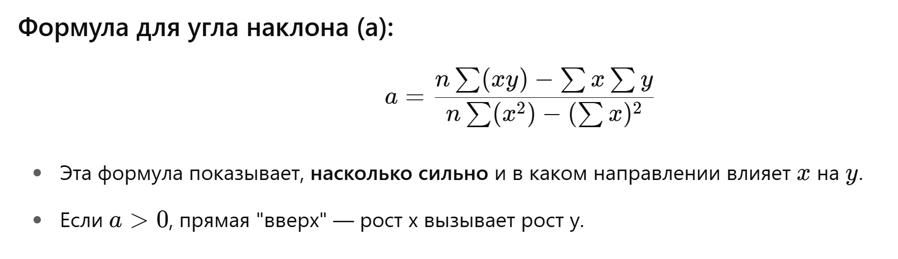
Формулы: откуда берутся «а» и «в»?
Формулы для коэффициентов получены из математики (минимизации функции), но мы будем их просто использовать:

Slide 25
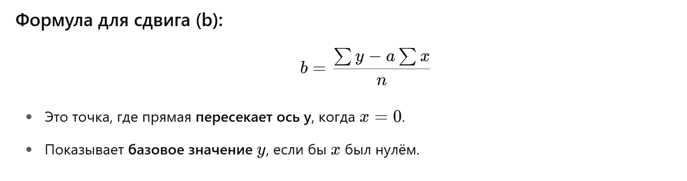
Формулы: откуда берутся «а» и «в»?
n — это количество точек (наблюдений) в наших данных.

Slide 26
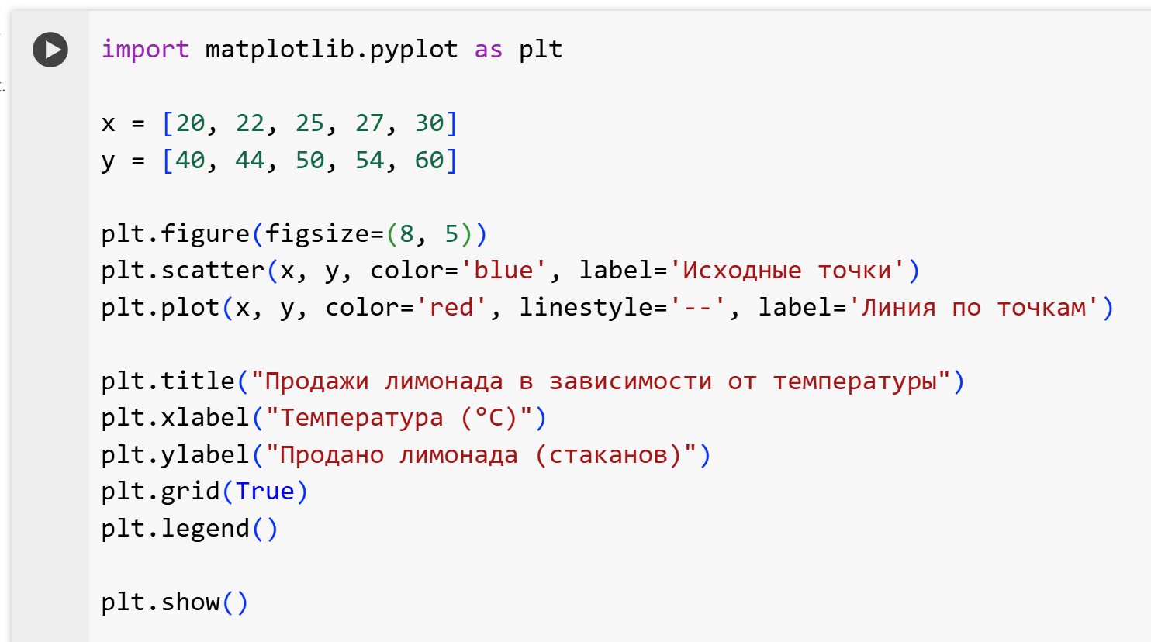
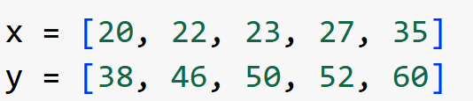
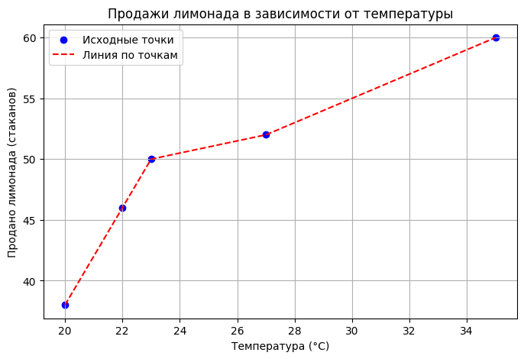

Slide 27
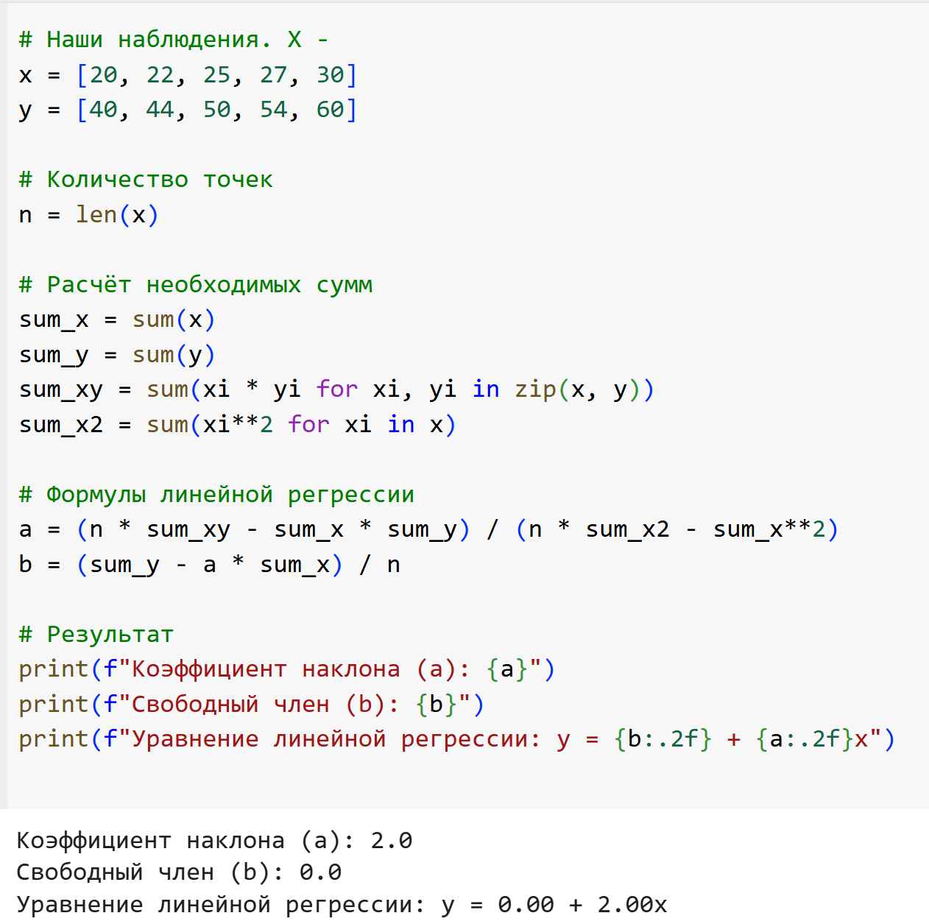
Задачу решим с помощью python

Slide 28
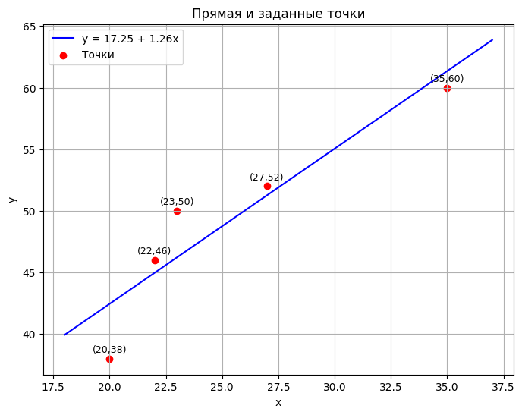
Решение задачи на графике

Slide 29
А какой тип задача про ноутбуки?
Эта задача – задача многомерной регрессии.
Решением этой задачи будет нахождение всего массива коэффициентов.

Slide 30
Обучение без учителя
Кластеризация
Поиск аномалий
Поиск ассоциаций

Slide 31
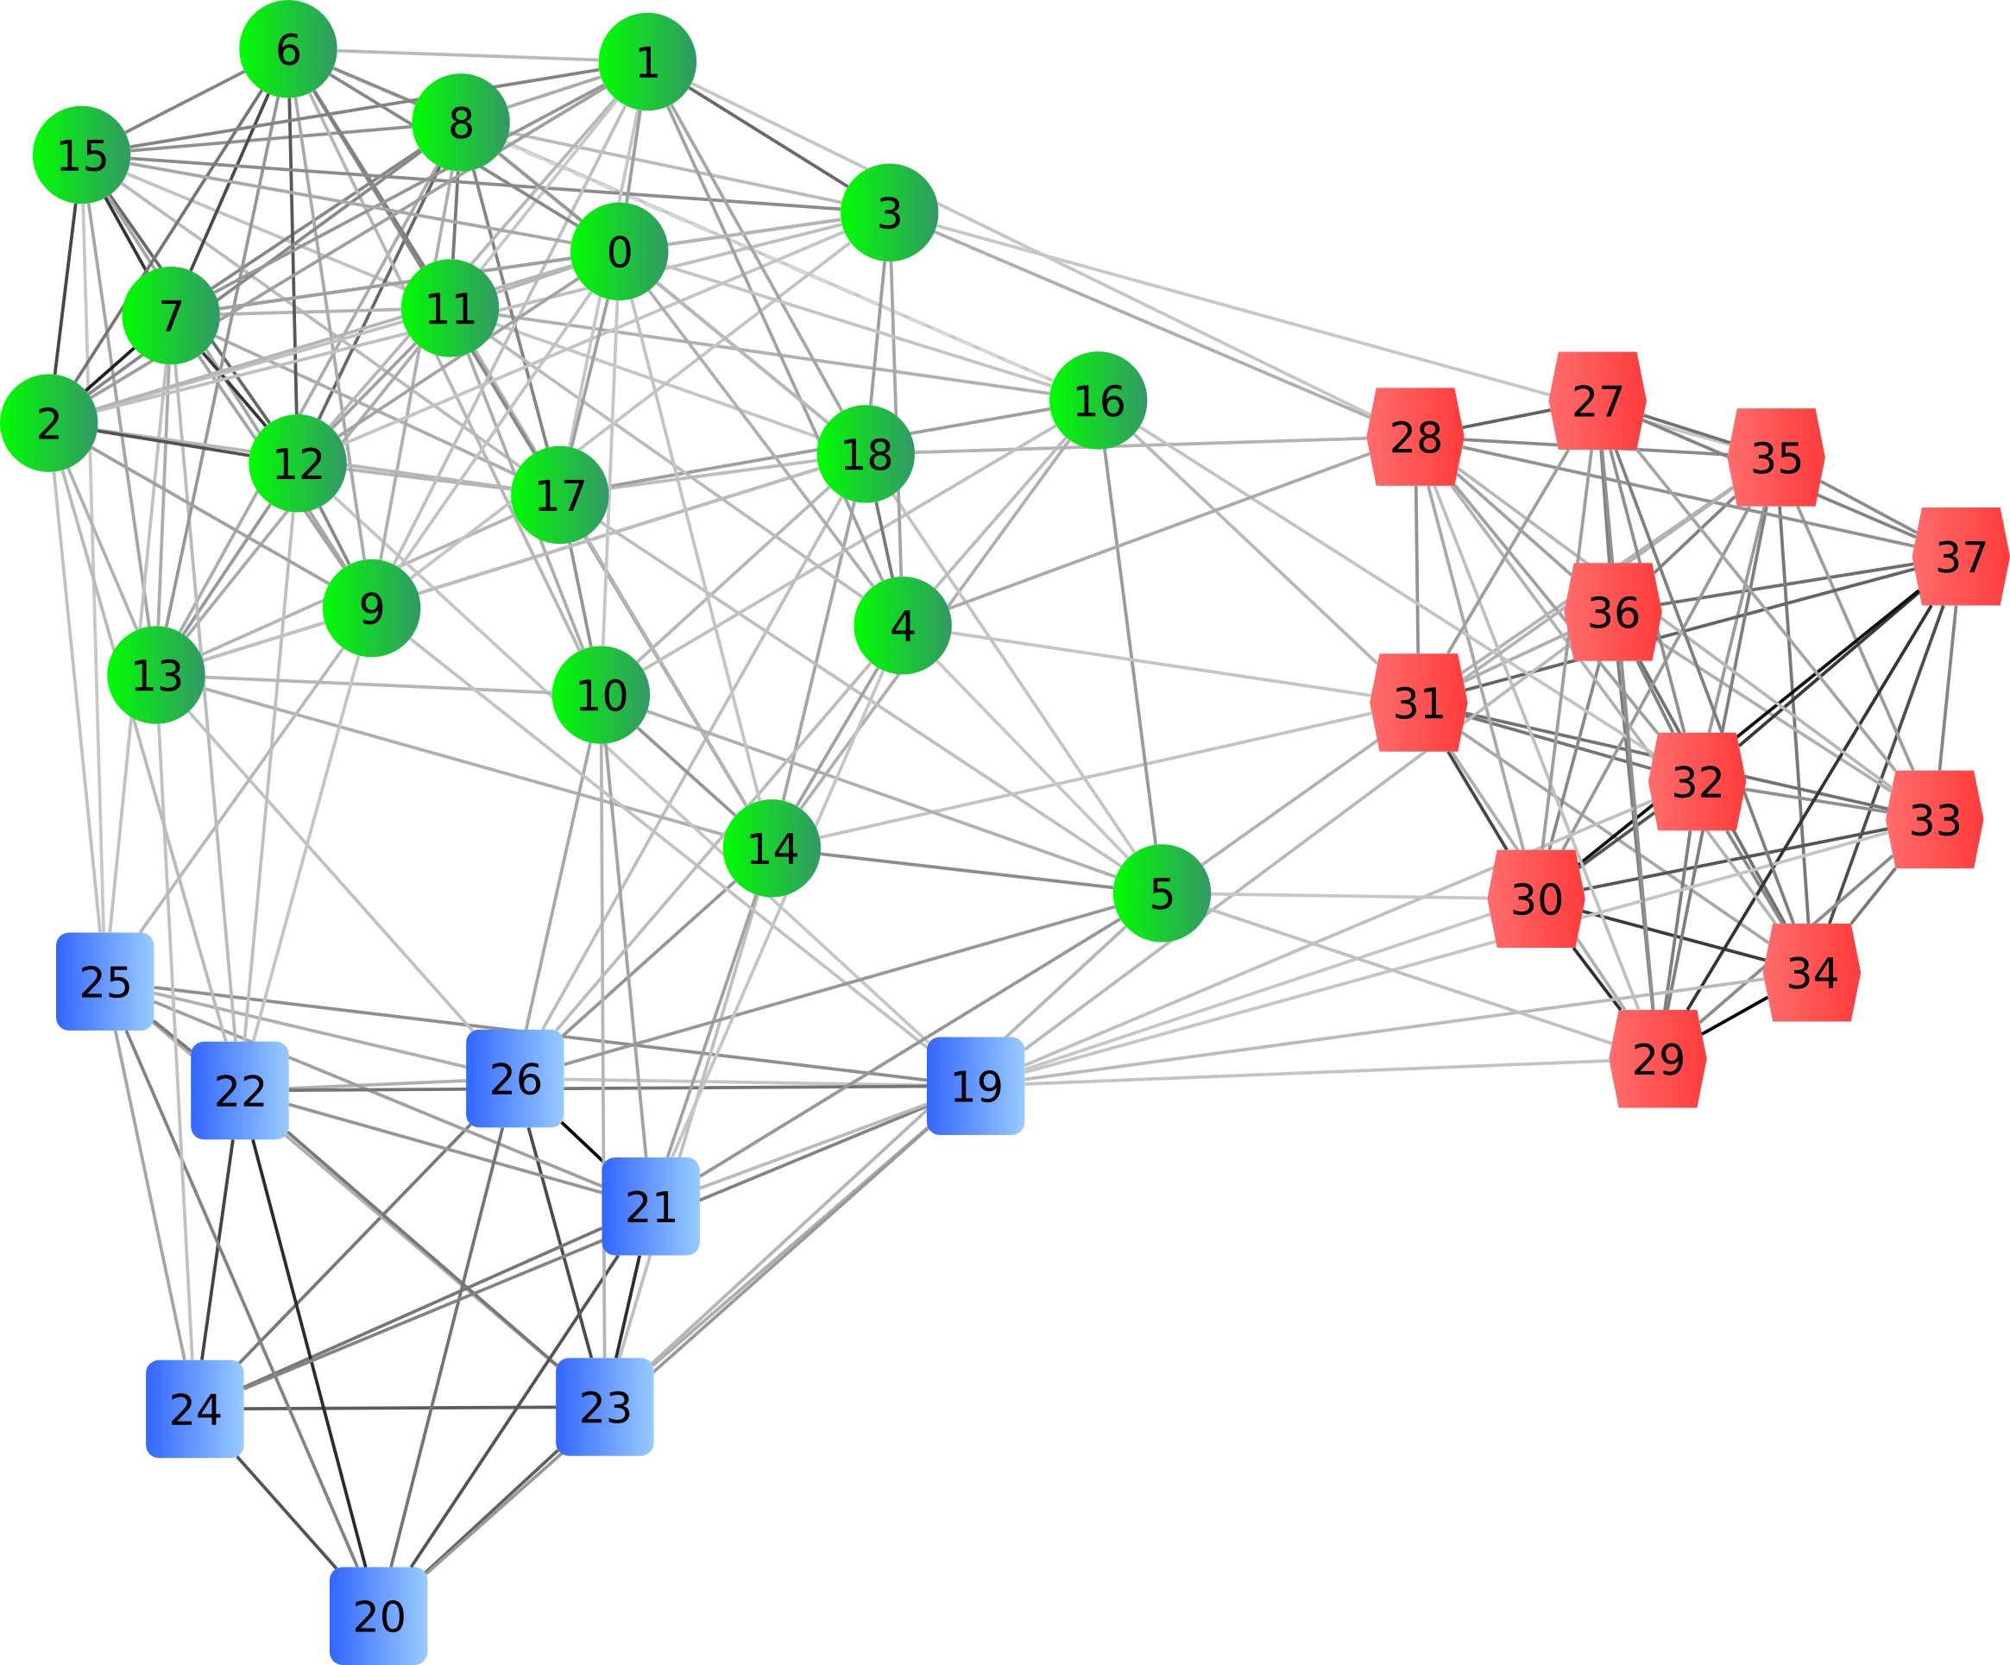
Кластеризация
Это задача разделения данных на кластеры по общим признакам.

Slide 32

Кластеризация VS Классификация
Я тебе дал фотографии кошек, собак, коров, коз, ослов, медведей, лис, бобров, ящериц, змей, антилоп, снежных барсов, бабочек…
Рассортируй их, пожалуйста 🙏🙏🙏
Честно говоря, я вообще не знаю, что там лежит, но объедини мне их по общим признакам 💁‍♂️💁‍♂️💁‍♂️
Во время решения задач по классификации мы заведомо знаем группы,
по которым будем распределять данные.
Во время решения задач по кластеризации мы ничего не знаем о данных и пытаемся объединить
их по общим признакам.

Slide 33

Поиск ассоциаций
В этой задаче модель ищет взаимосвязи между существующими объектами.
Классический пример — взаимосвязь продуктов в корзине покупателя. Например, к молоку и яйцам рекомендательная система магазина может посоветовать взять муку. Чтобы получить такой «совет», нужно проанализировать, какие комбинации продуктов встречаются чаще всего.

Slide 34

Поиск аномалий
Примеры:
Мошеннические транзакции
Повышение температуры в доме (система умный дом)
Слишком высокое/низкое давление (умные часы)
Вход в аккаунт с другого устройства в другой стране, подозрительный IP

Slide 35
Почему «поиск аномалий» не обучение с учителем?
Поиск аномалий требует длительного анализа ситуации. При обучении с учителем не получится показать модели аномалию сразу, потому что мы не знаем, как она выглядит. И, соответственно, у алгоритма этого знания тоже не будет. Поэтому когда модель встретится с аномалией, то, скорее всего, либо не сможет его задетектировать, либо правильно интерпретировать.
При обучении без учителя модель может определять выбросы и аномалии. Аномалия — это принципиально новые данные, которых ещё не было в выборке, они возникают в реальном времени. Выброс — значение, которое редко встречается в наших данных.

Slide 36
на подумать. Определите тип следующих задач
Предсказание курса евро к доллару на следующий день.
Стилизация текста. Например, перевод на бюрократический язык: «Пиппина и Мерри похитили!» ↦↦ «Граждане Тук, Перегрин Паладинович, 2990 года рождения, и Брендибак, Мериадок Сарадокович, 2982 года рождения, были похищены неустановленными лицами».
Детектирование котиков на изображении.
Обучение робокота запрыгивать на стол из произвольной позы.
Поиск наборов товаров, которые посетители супермаркета часто покупают вместе.

Slide 37
переобучение
Качество работы модели машинного обучения на обучающих и тестовых данных может очень сильно различаться. Для этого рассмотрим задачу регрессии, в которой у каждого объекта всего один признак. Попытаемся восстановить закономерность на обучающих данных, приближая точки многочленами степеней 1,2,3,5.

Slide 38
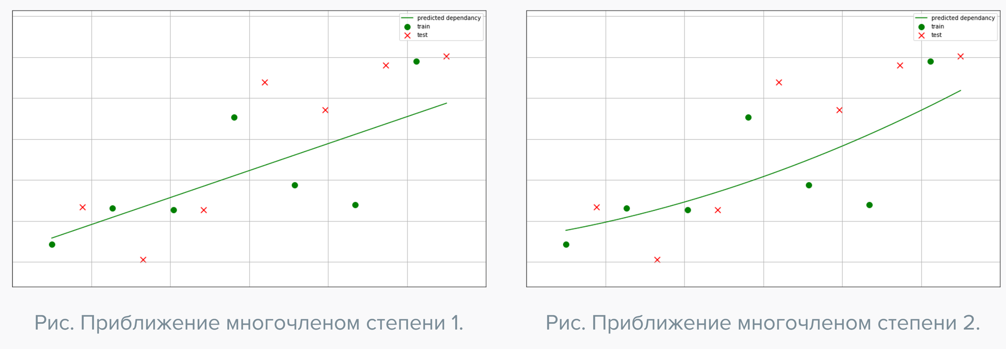

Slide 39
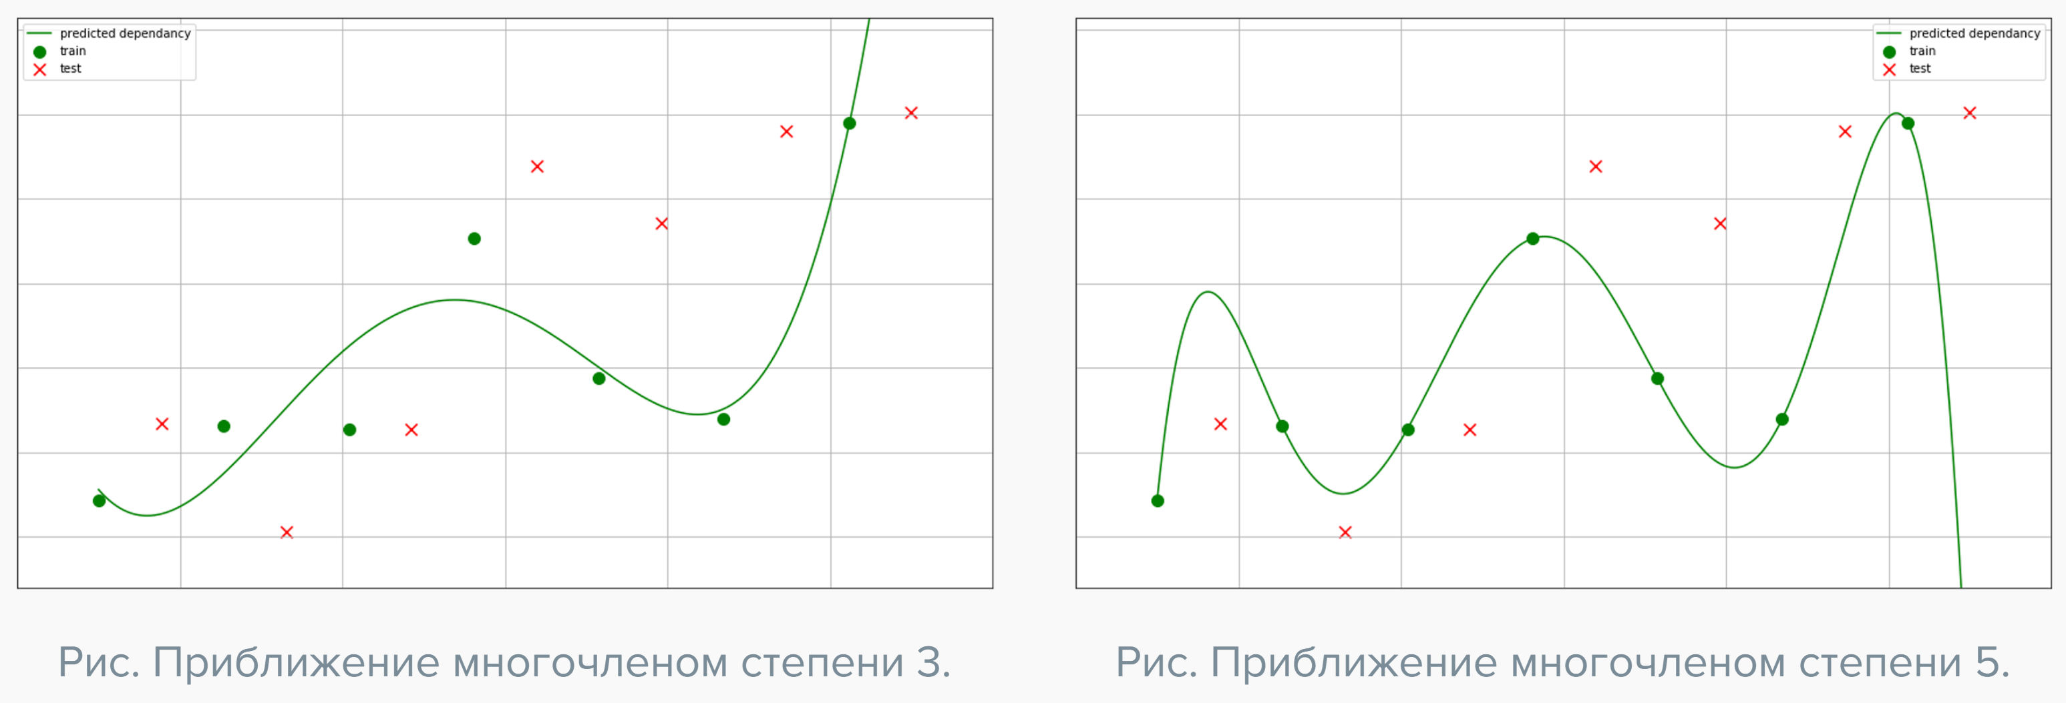
Видно, что с ростом степени многочлена качество на обучающем множестве увеличивается, а на тестовом драматически ухудшается.

Slide 40
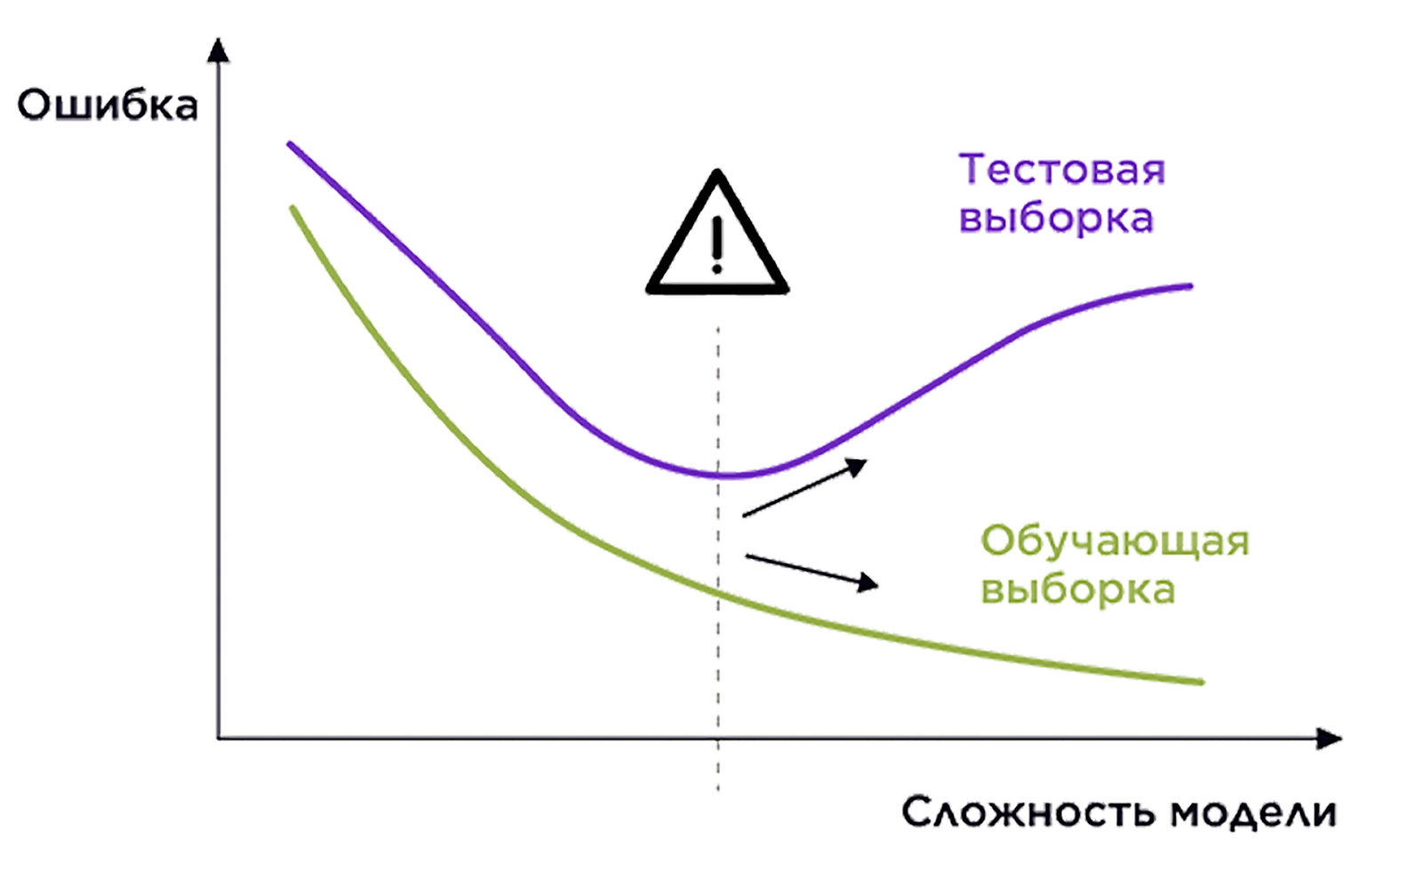
Эффект переобучения

Slide 41
А как оценить нашу модель?
На практике невозможно посмотреть на графики и выбрать лучшую модель. Необходимо выражать качество наших моделей в численном виде. Для этого существуют функционалы качества (метрики, функции потерь). Для разных задач и моделей используются разные метрики. Остановимся на стандартных метриках в задачах классификации и регрессии.
Для задачи классификации в качестве метрики часто используют процент верно угаданных ответов. Эту метрику называют accuracy. Например, если речь идёт о предсказании выживших пассажиров «Титаника», то вычисляется по формуле количество пассажиров, для которых модель верно предугадала исход разделить на общее количество пассажиров.

Slide 42
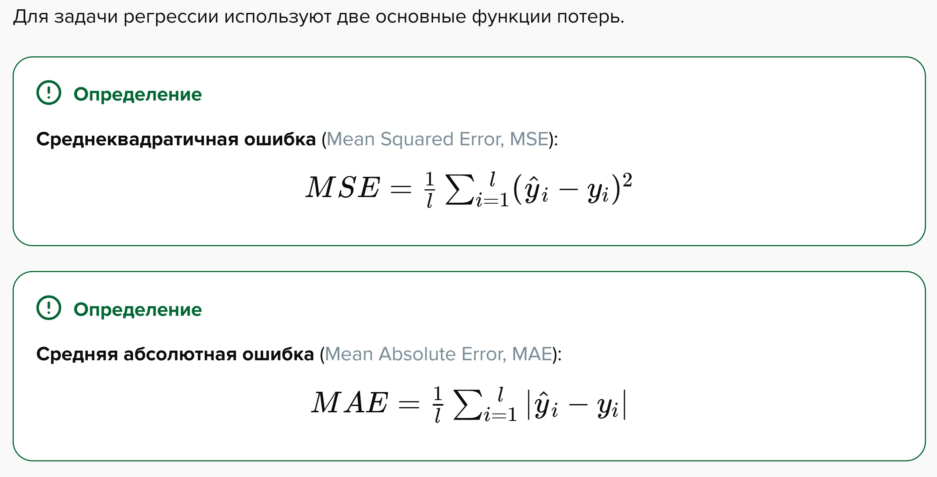

Slide 43
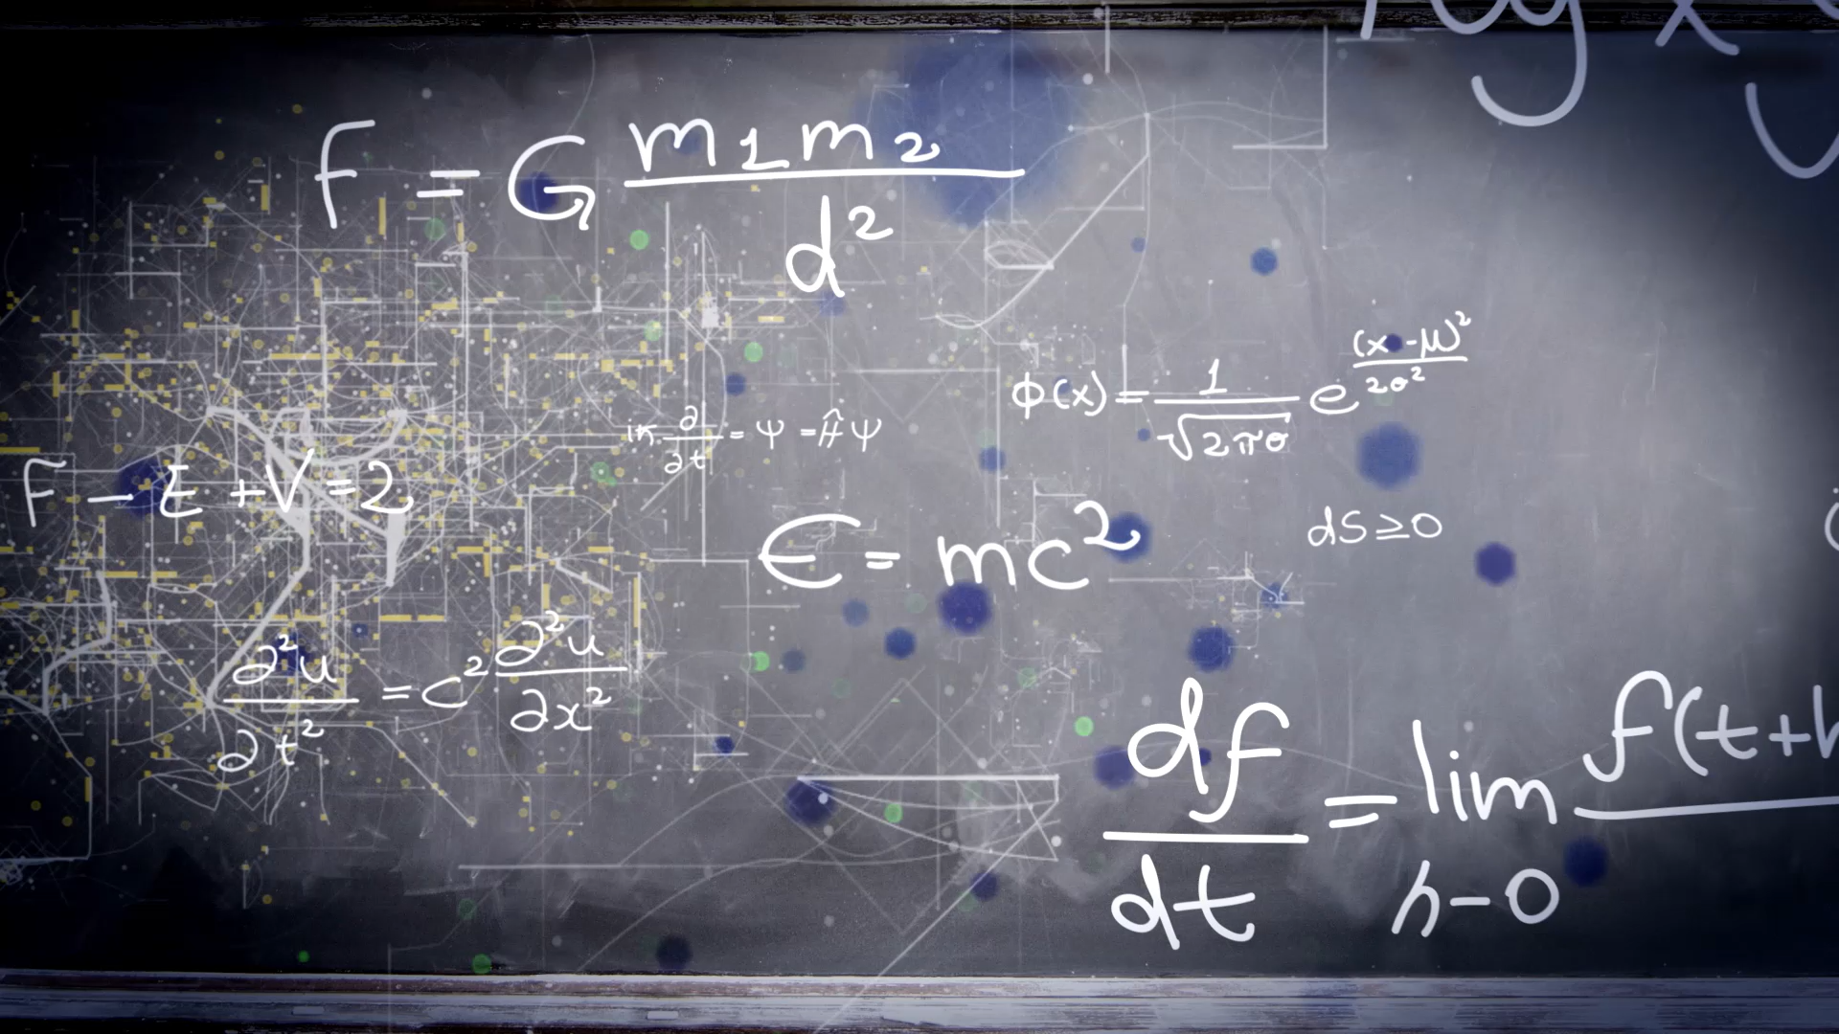
наш первый алгоритм машинного обучения

Slide 44
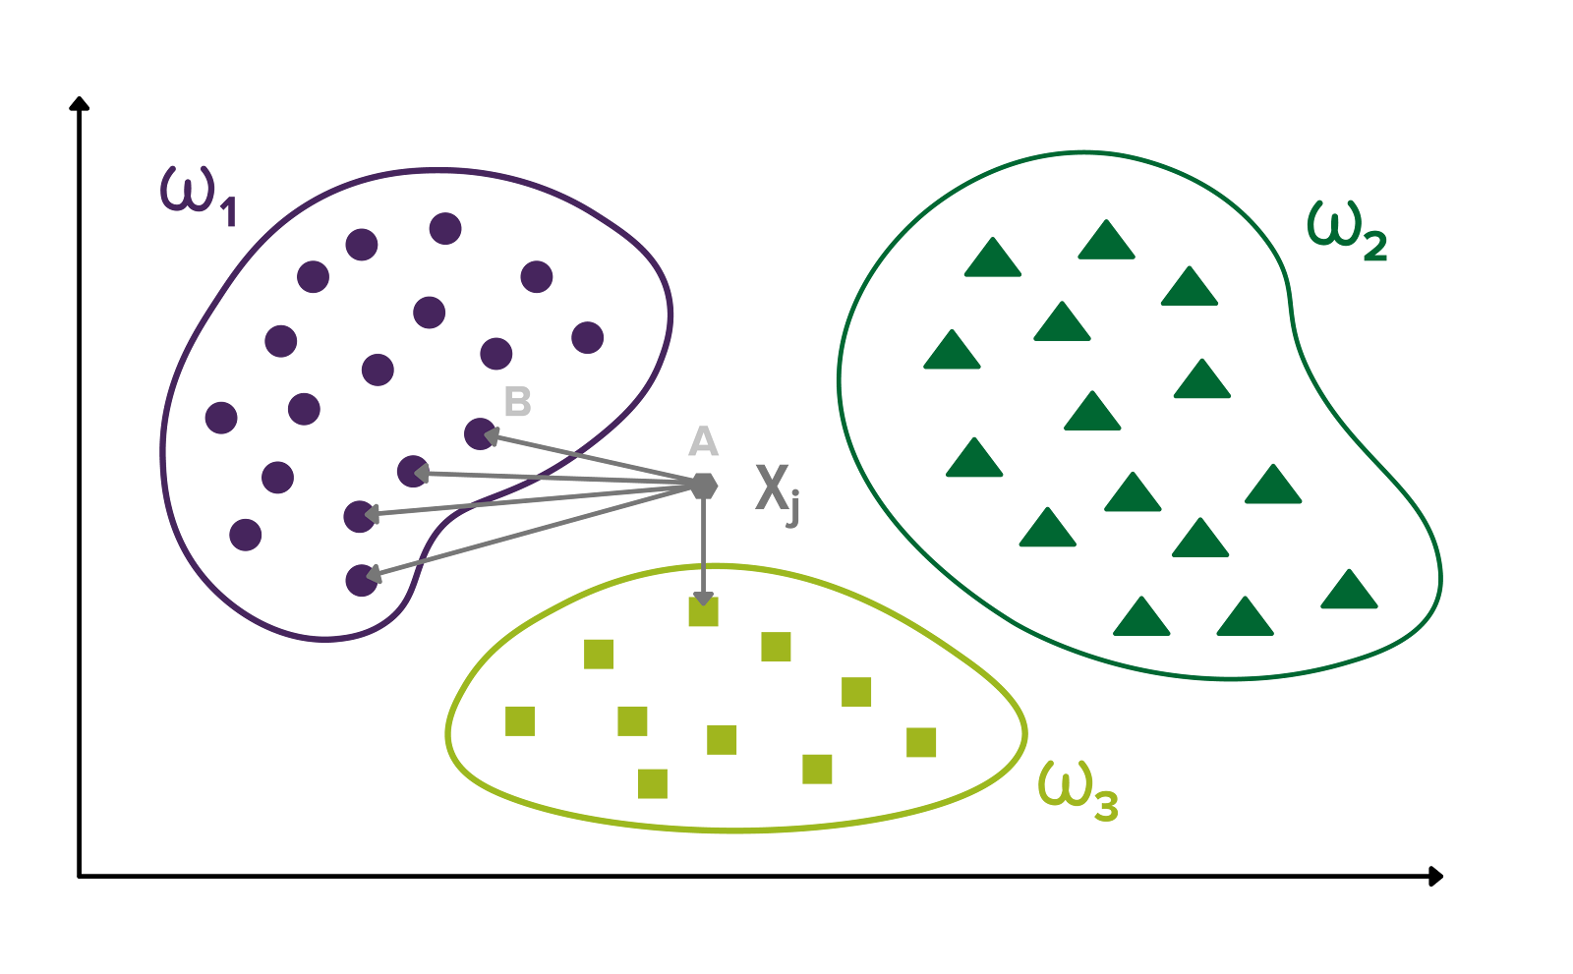
метод k-ближайших соседей
Сформулируем, как работает этот алгоритм, на примере задачи классификации на три класса: фиолетовый, салатовый и зеленый. Объекты изображены фигурами на картинке.

Slide 45
Решим наглядно. Задача 1
Ученик | Математика (х) | Физика (у)
A | 3 | 5
B | 4 | 2
C | 5 | 4
D | 2 | 3
E | 1 | 1
F | 3 | 2
G | 4 | 3
В классе учится 6 учеников, и их результаты на тестах по математики и физике представлены в виде координат на плоскости. Каждая координата соответствует оценке ученика по двум предметам: математике и физике.
Предположим, что новый ученик G имеет оценки: математика = 4, физика = 3.
Учитель рассаживает детей в классе по успеваемости. Ваша задача – определить, к какому из учеников A, B, C, D, E или F ближе всего посадят ученика G.

Slide 46
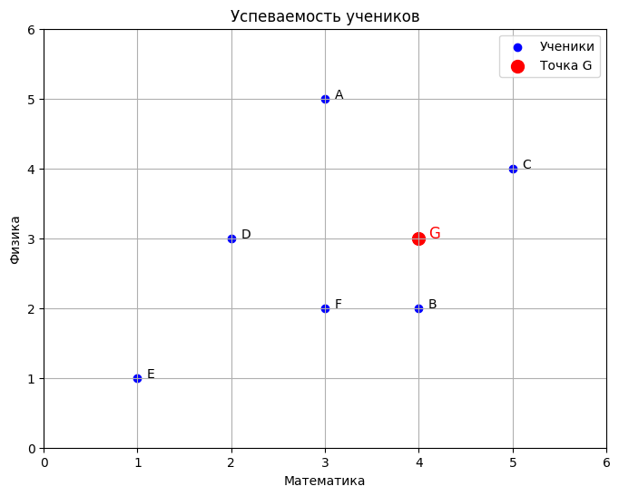
Задача 1. решение
Расположим точки на графике.

Slide 47
Задача 1. Решение
Вычислить расстояние между учеником G и каждым из других учеников (A, B, C, D, E и F) можно используя формулу Евклидова расстояния: d = √((x₂ - x₁)² + (y₂ - y₁)²)

Slide 48
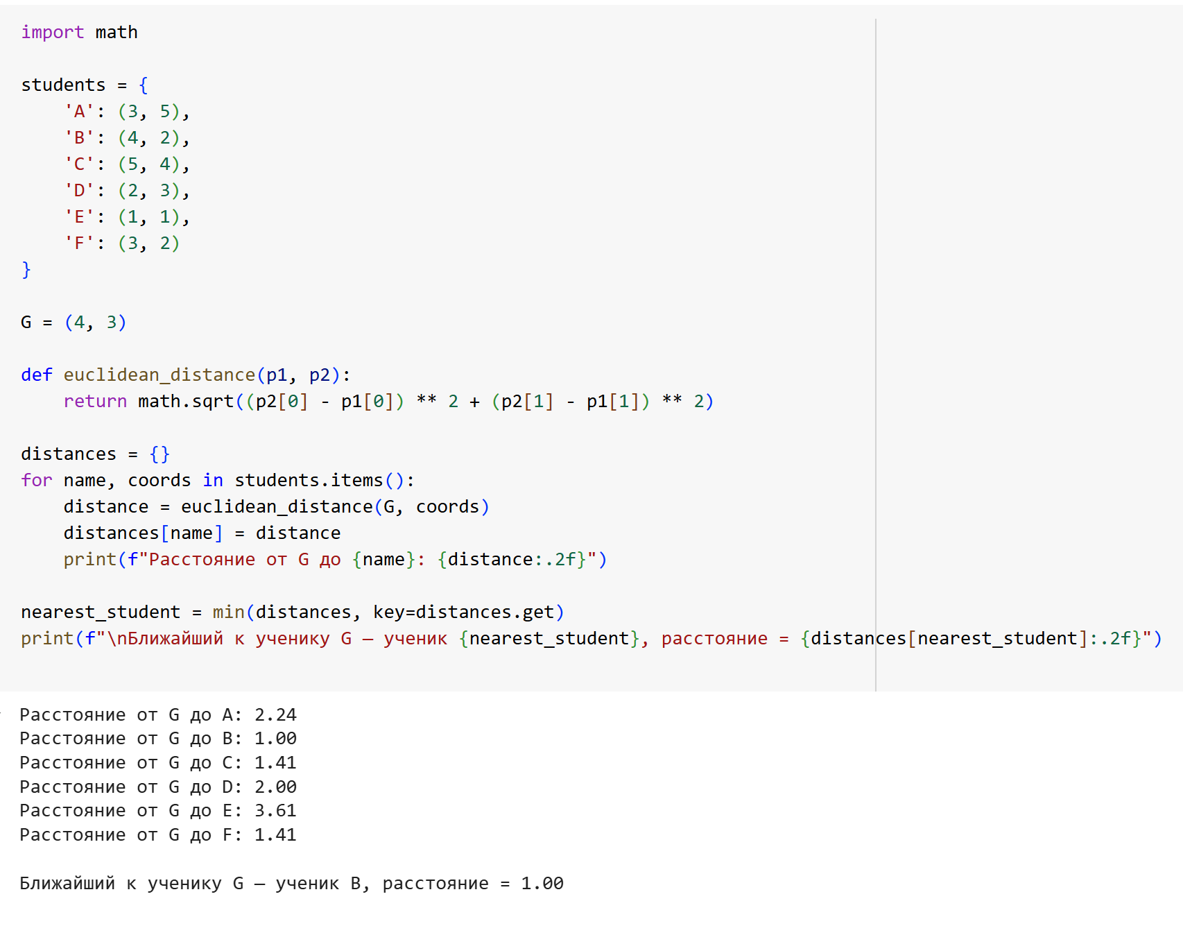
Задача 1. Решение

Slide 49
Задача 2. Усложним до к=3
Ученик | Математика (х) | Физика (у)
A | 3 | 5
B | 4 | 2
C | 5 | 4
D | 2 | 3
E | 1 | 1
F | 3 | 2
G | 3 | 4
В классе учится 6 учеников, и их результаты на тестах по математики и физике представлены в видео координат на плоскости. Каждая координата соответствует оценке ученика по двум предметам: математике и физике.
Предположим, что новый ученик G имеет оценки: математика = 3, физика = 4.
Учитель рассаживает детей в классе по успеваемости. Ваша задача – определить, к каким трём ученикам из A, B, C, D, E или F ближе всего посадят ученика G.

Slide 50
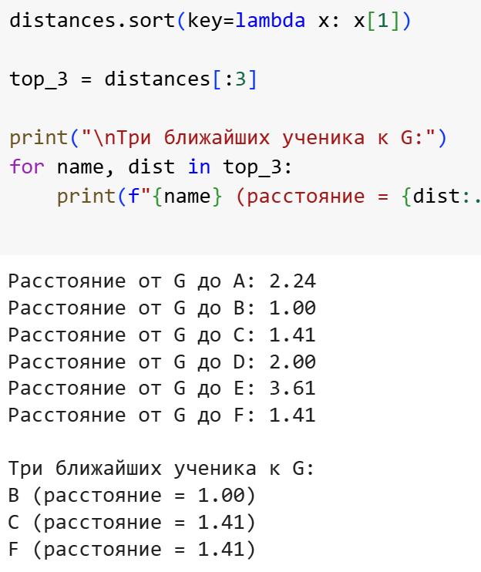
Задача 2. Решение
Главное отличие от предыдущей задачи, что в данном случае мы должны ранжировать расстояния. Первые три студента, находящихся ближе всего к искомому – и есть наш ответ.

Slide 51
Задача 3. Добавим классификации
В классе учатся 8 учеников, и их результаты на тесте по математике и физике представлены в виде координат на плоскости. Каждая координата соответствует оценке ученика по двум предметам: математике и физике. Учеников можно классифицировать на две группы: «Гуманитарии» и «Технари».
Предположим, что новый ученик I имеет оценки: Математика = 4, Физика = 4.
Ваша задача — определить, к какой группе относится ученик I, используя метод к-ближайших соседей.

Slide 52
Задача 3. добавим классификации
Ученик | Математика (x) | Физика (y) | Группа
A | 5 | 7 | Гуманитарии
B | 2 | 3 | Гуманитарии
C | 9 | 6 | Технари
D | 4 | 5 | Гуманитарии
E | 1 | 1 | Гуманитарии
F | 6 | 2 | Технари
G | 7 | 8 | Технари
H | 3 | 4 | Гуманитарии
I | 4 | 4 | ???

Slide 53
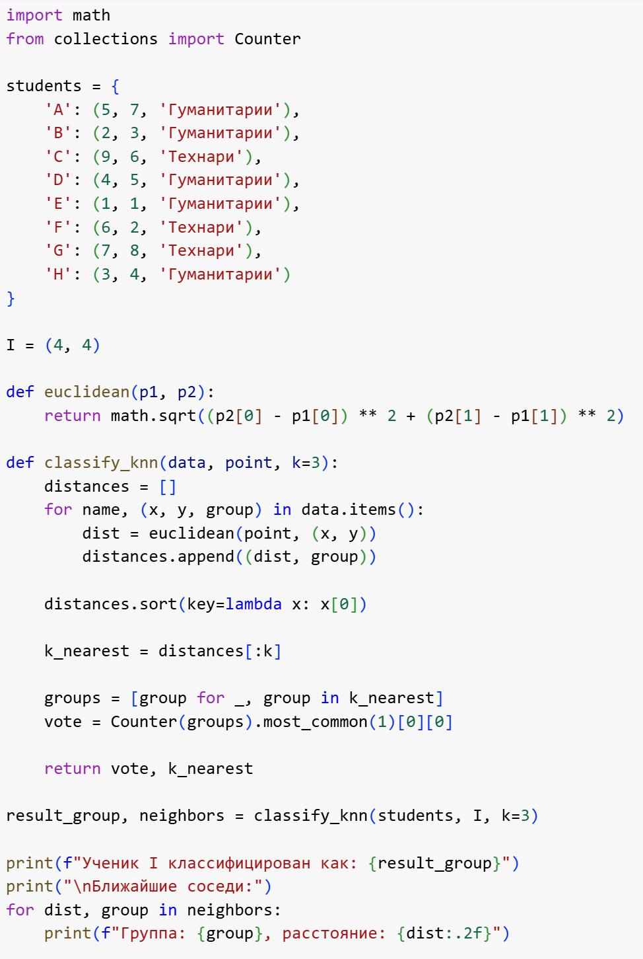
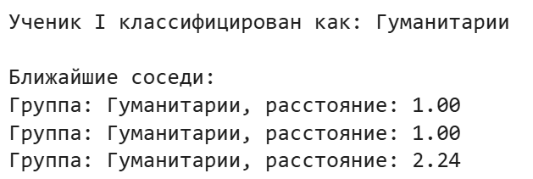
Задача 3. Решение

Slide 54
Как подобрать наилучший «к»?
Нечётное k предпочтительно при бинарной классификации (2 класса), чтобы не было ничьей.
Обычно пробуют разные значения k (например, от 1 до √n) и:
Проверяют точность на отложенной выборке (валидация).
Используют кросс-валидацию, чтобы найти k, дающий наименьшую ошибку.
Маленький k (например, 1) может "шуметь" (чувствительно к выбросам).
Большой k сглаживает, но может терять локальные особенности.

Slide 55

Задача 3. Добавим кросс-валидацию
Кросс-валидация — это метод оценки качества модели машинного обучения (в т.ч. k-ближайших соседей), при котором данные многократно разбиваются на обучающую и тестовую части, чтобы надежно проверить, как будет работать модель на новых данных.

Slide 56
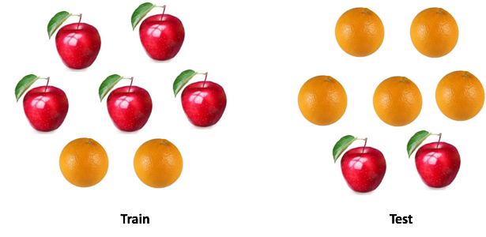
Обучающая и тестовая выборки
Обучающая выборка используется для обучения модели, а тестовая выборка – для оценки ее производительности. Обычно данные делятся в пропорции 70-80% на обучение и 20-30% на тестирование.
Процесс разделения может быть случайным или стратифицированным. Случайное разделение означает, что каждый объект данных имеет одинаковый шанс попасть в обучающую или тестовую выборку. Стратифицированное разделение гарантирует, что в каждой из выборок будет представлено одинаковое соотношение классов.

Slide 57
Как работает (на примере k-fold cross-validation)
Разбиваем все данные на k равных частей (например, на 5 частей — 5-fold).
Повторяем 5 раз:
каждый раз берём 1 часть как тест, остальные 4 — как обучающая выборка.
Обучаем и тестируем модель на каждом разбиении.
Считаем среднюю точность по всем 5 итерациям — это и будет надёжная оценка качества.

Slide 58
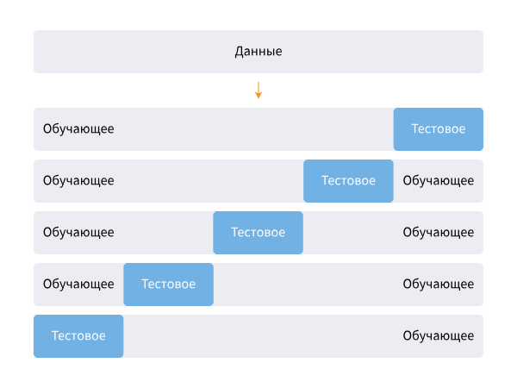
Пример 5-fold кросс-валидации:
Разбиение | Тестовая часть | Обучающая часть
Fold 1 | 1-я часть | 2-я + 3-я + 4-я + 5-я
Fold 2 | 2-я часть | 1-я + 3-я + 4-я + 5-я
Fold 3 | 3-я часть | 1-я + 2-я + 4-я + 5-я
Fold 4 | 4-я часть | 1-я + 2-я + 3-я + 5-я
Fold 5 | 5-я часть | 1-я + 2-я + 3-я + 4-я

Slide 59
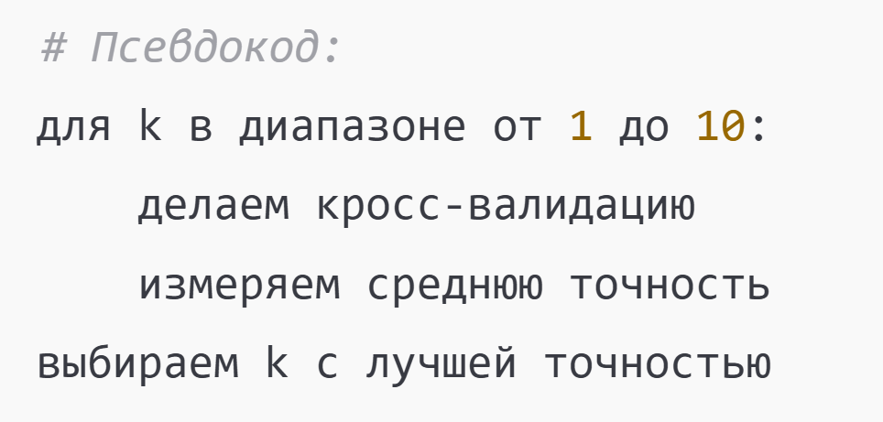
Применение к k-NN
Тестируем разные значения k (количество соседей) внутри кросс-валидации, и выбираем то, при котором классификация будет наиболее точной.

Slide 60

Задача 3. добавляем LOOCV
Есть 8 учеников с координатами и группой (гуманитарии/технари).
Мы будем использовать leave-one-out кросс-валидацию (LOOCV) — это частный случай k-fold, где каждый элемент по очереди становится тестовым, а остальные — обучающими.
Для каждого k (кол-во соседей) мы оценим точность классификации.

Slide 61
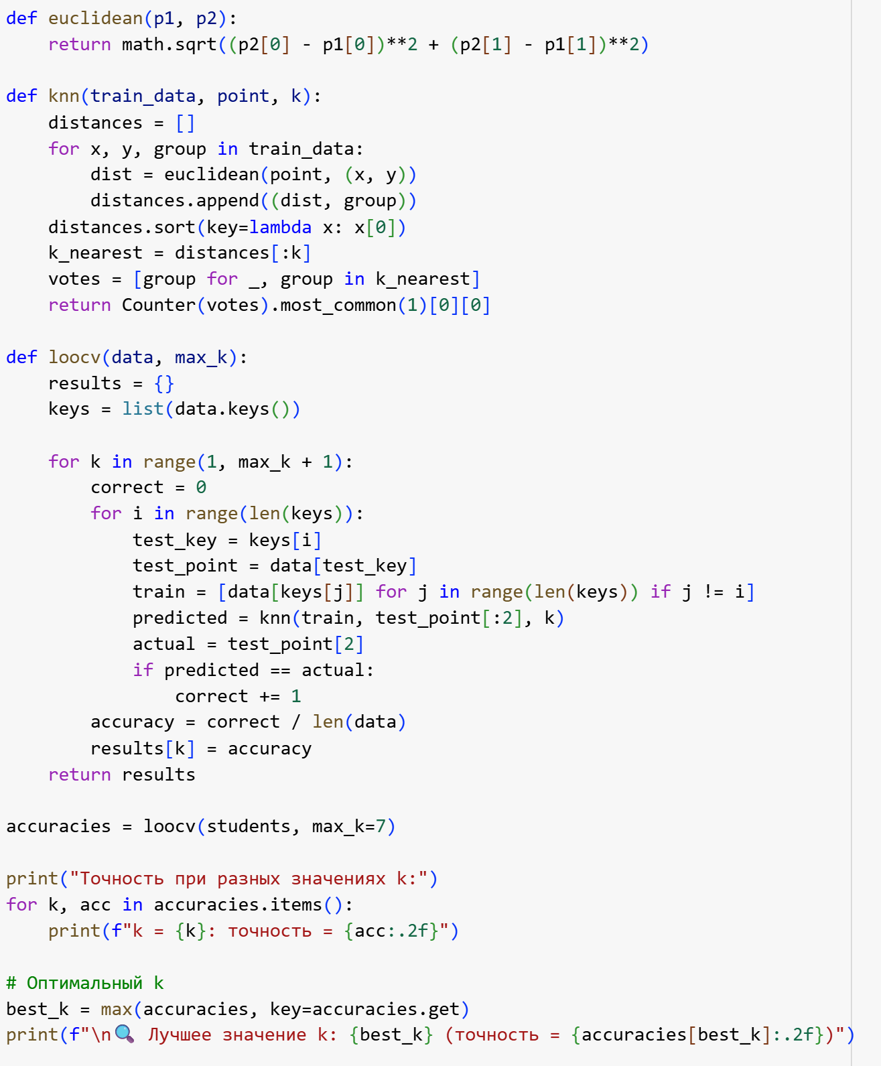
Задача 3. решение с LOOCV
Для каждого k от 1 до 7:
По очереди исключаем по одному ученику из данных (LOOCV),
Классифицируем его с помощью k-NN на остальных,
Сравниваем предсказание с реальной группой.
Считаем точность (доля правильных предсказаний) при каждом k.
Выводим лучший k.

Slide 62
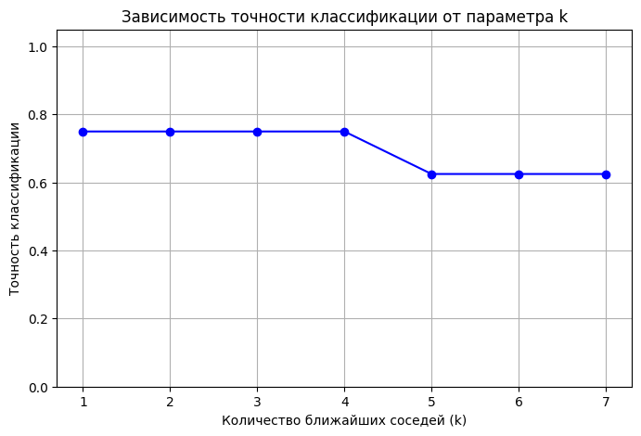
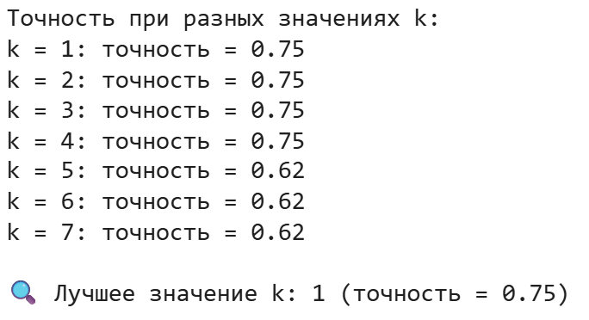
Задача 3. решение с loocv

Slide 63

Задача 4. больше классификаций, больше признаков
В спортивной академии оценивают спортсменов по трём параметрам:
🏃‍♂️ Выносливость
⚡ Реакция
🌀 Ловкость
Каждому спортсмену присваивается категория:
Спринтеры — если Выносливость < 4
Универсалы — если Выносливость от 4 до 7
Спортсмен K имеет характеристики:
Выносливость = 4
Реакция = 4
Ловкость = 6
Вопрос: К какой категории отнести K?

Slide 64
Задача 4. датасет
Спортсмен | Выносливость | Реакция | Ловкость | Категория
A | 5 | 7 | 6 | Универсалы
B | 2 | 3 | 7 | Спринтеры
C | 9 | 6 | 4 | Сталевики
D | 4 | 5 | 5 | Универсалы
E | 1 | 1 | 6 | Спринтеры
F | 8 | 2 | 8 | Сталевики
G | 7 | 8 | 6 | Сталевики
H | 3 | 4 | 5 | Спринтеры
I | 6 | 4 | 5 | Сталевики
J | 4 | 6 | 7 | Универсалы

Slide 65
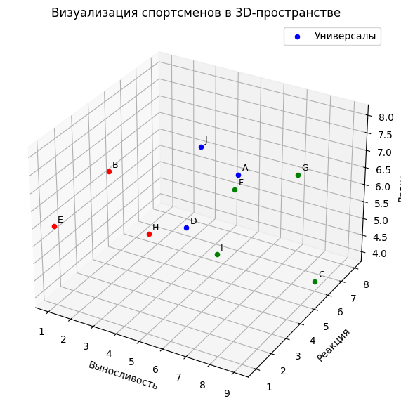
Задача 4. решение

Slide 66
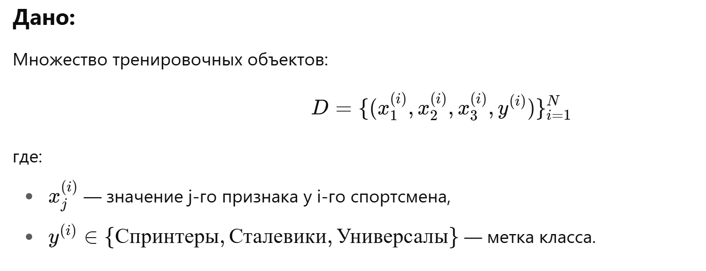
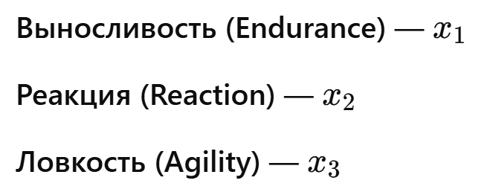
Задача 4. решение

Slide 67
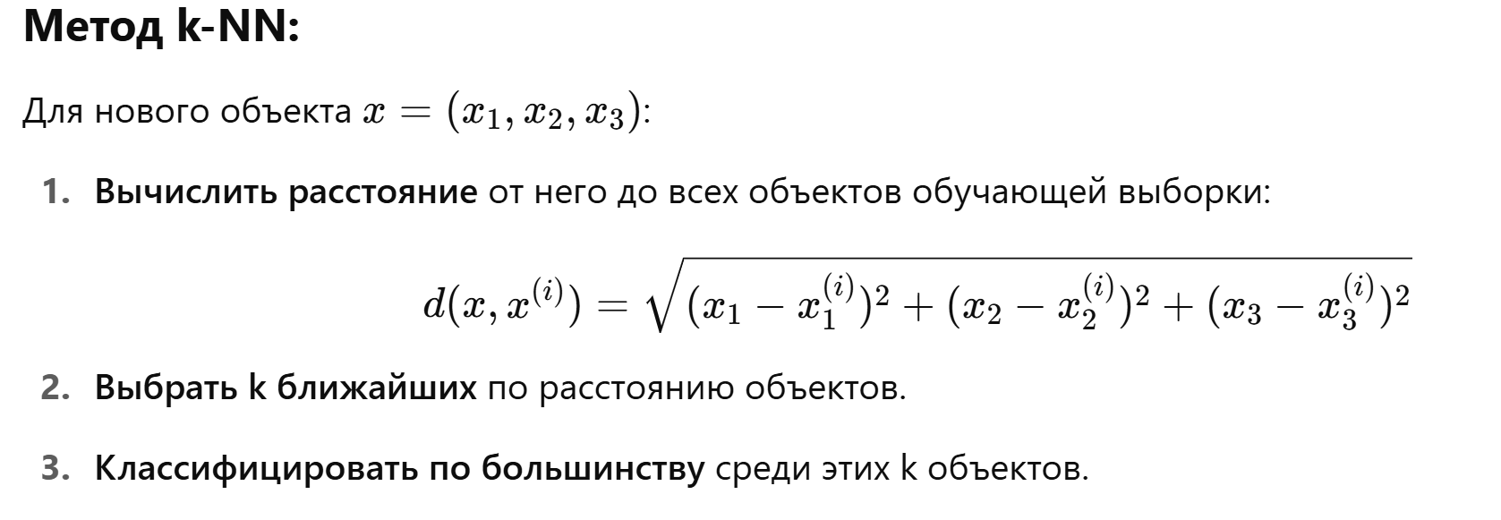
Задача 4. решение

Slide 68
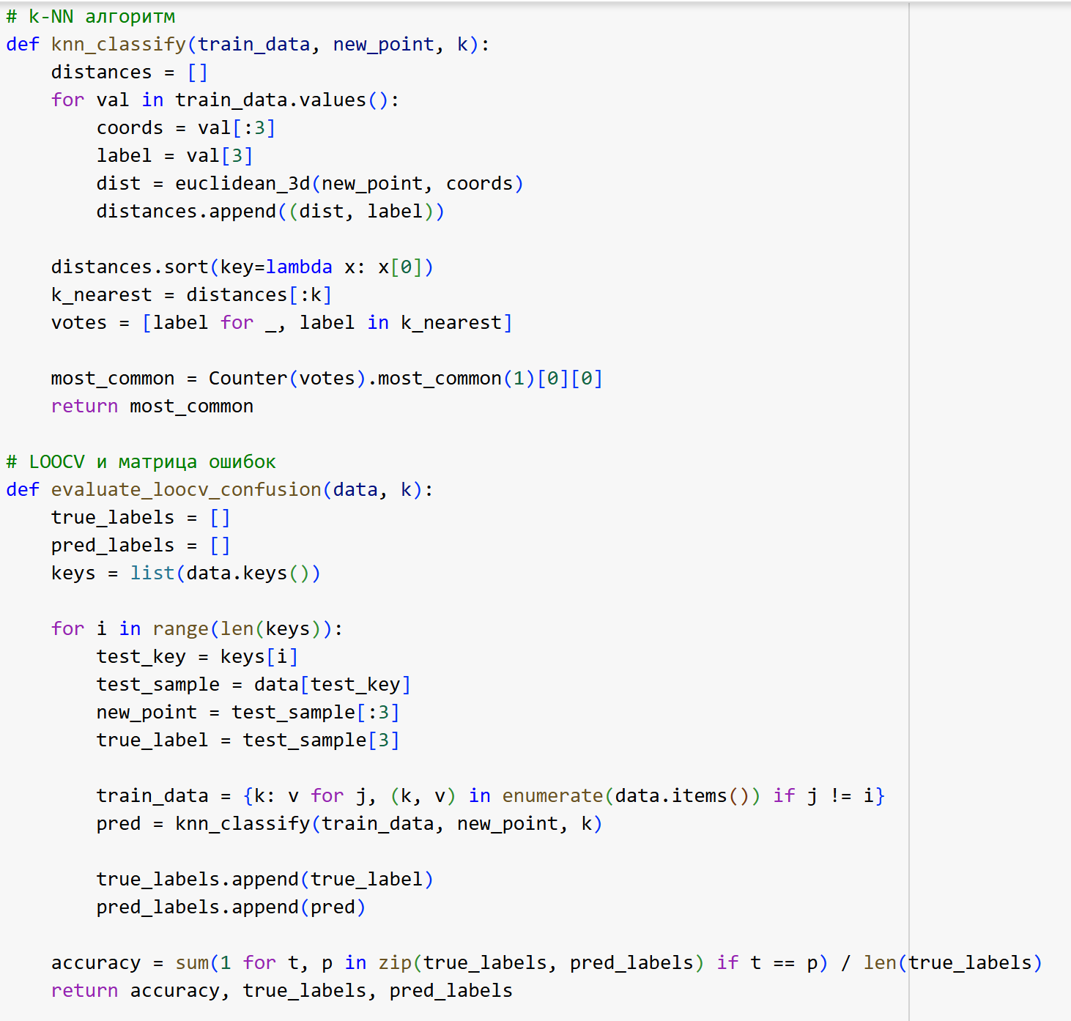
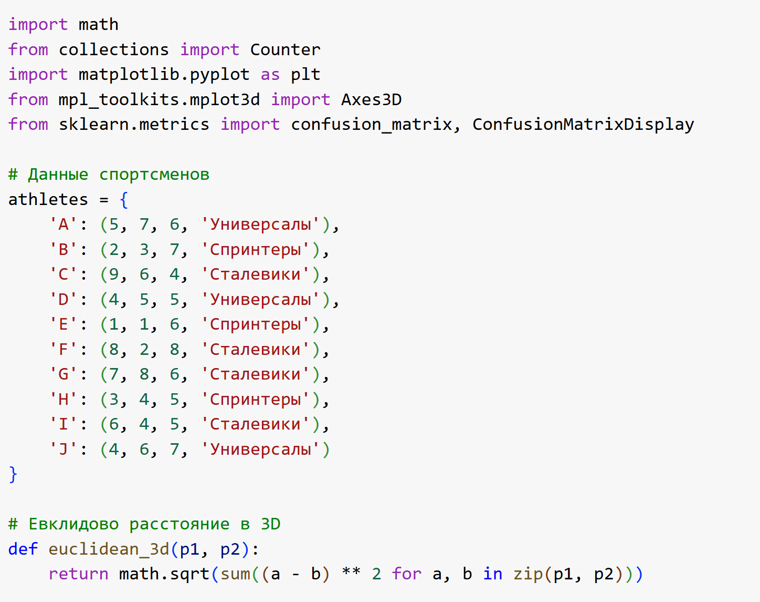
Задача 4. решение

Slide 69
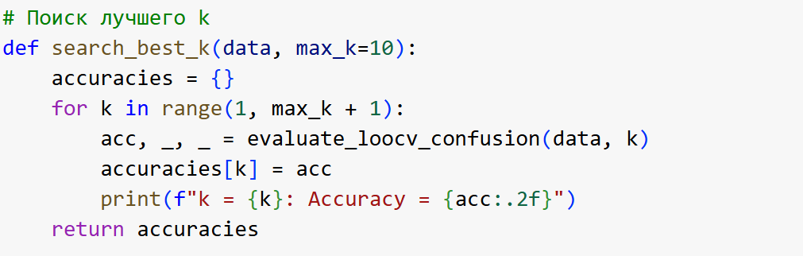
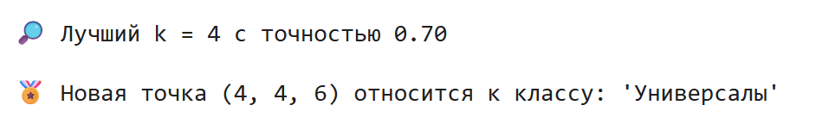
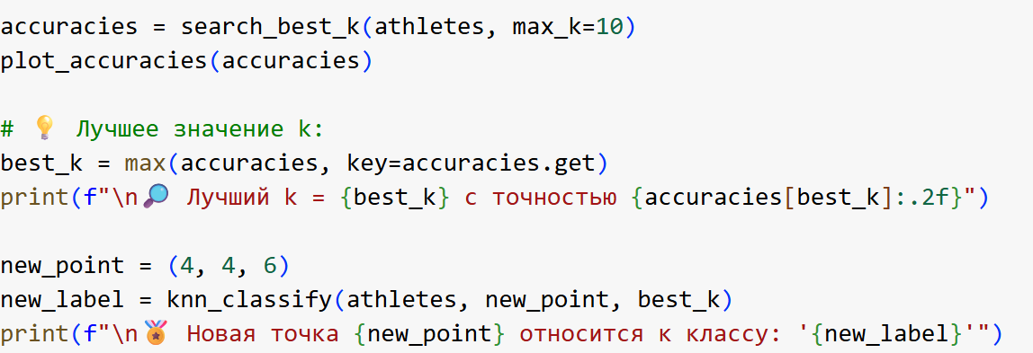
Задача 4. Решение

Slide 70
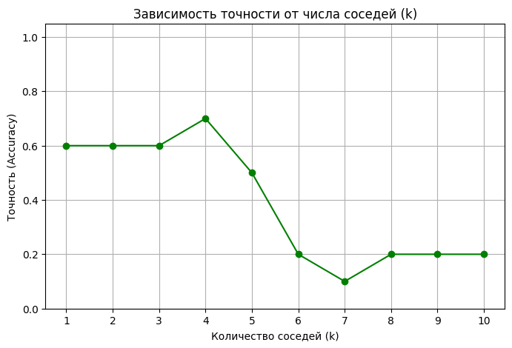
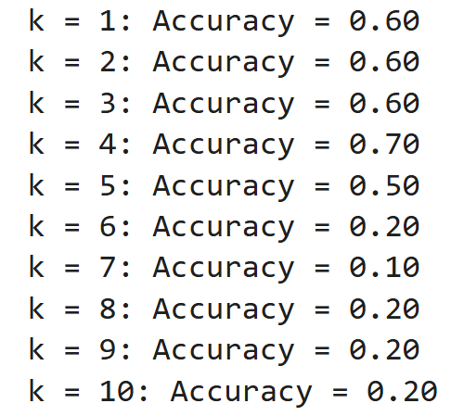
Задача 4. решение

Slide 71
Задача 5. Линейная регрессия с выделением свободного члена равного 0 (через начало координат)
Время (с) | Скорость (км/ч)
0 | 0
1 | 10
2 | 22
3 | 33
4 | 41
5 | 53
6 | 63
7 | 70
8 | 82
9 | 90
10 | 101
11 | 110
12 | 120
13 | 128
14 | 137
Машина ускоряется, и скорость (км/ч) зависит от времени (сек). Предскажите скорость через 15 секунд.

Slide 72

Задача 5. решение

Slide 73

Задача 5. решение

Slide 74
Задача 6. Линейная регрессия с ошибками (шум в данных)
Страницы | Время (мин)
1 | 15
2 | 25
3 | 38
4 | 40
5 | 55
6 | 60
7 | 70
8 | 78
9 | 85
10 | 95
11 | 105
12 | 110
13 | 120
14 | 128
15 | 135
Время выполнения домашнего задания (мин) зависит от количества страниц, но периодически при выполнении возникают ошибки, которые нужно обязательно исправлять. Предскажите время выполнения домашнего задания при заданных 16 страницах.

Slide 75

Что такое шум в данных?
Шум, в отличие от выброса, не меняет общий тренд.

Slide 76

Задача 6. Решение

Slide 77

Задача 6. решение

Slide 78
Задача 7. Множественная линейная регрессия (два признака)
Количество проданного мороженого зависит от температуры воздуха и количества посетителей кафе. Предскажите количество мороженого, если температура 33 °C, посетителей 95.
Температура (°C) | Посетители | Продано мороженого (штук)
20 | 50 | 200
22 | 55 | 220
25 | 60 | 250
23 | 52 | 230

Slide 79

Задача 7. решение

Slide 80


Задача 7. решение

Slide 81


Задача 7. решение

Slide 82



Задача 7. решение

Slide 83

Задача 7. Решение

Slide 84

Задача 7. Решение

Slide 85
Задача 8. Линейная регрессия с градиентным спуском
Расстояние (км) | Стоимость (руб.)
5 | 50
10 | 90
15 | 130
20 | 170
25 | 210
30 | 250
35 | 290
40 | 330
45 | 370
50 | 410
55 | 450
60 | 490
65 | 530
70 | 570
75 | 610
Стоимость билета в автобус зависит от расстояния в километрах. Известны данные по 15 поездкам. Предскажите стоимость билета на 80 км.

Slide 86
Градиентный спуск?
Ключевые аспекты алгоритма градиентного спуска. Градиент указывает направление наискорейшего возрастания функции, поэтому движение в противоположном направлении позволяет находить минимумы.
Шаг градиентного спуска (learning rate, αα) определяет размер корректировки весов на каждой итерации. От его значения зависит скорость сходимости алгоритма и вероятность "перепрыгивания" через минимум.
Критерии остановки определяют, когда алгоритм достиг приемлемого решения. Это может быть достижение максимального числа итераций, минимального изменения функции потерь между шагами или наблюдение за лоссом на валидационном наборе данных.

Slide 87
Шаг градиентного спуска
Шаг градиента (learning rate) — это как размер шага, который мы делаем, чтобы дойти до «лучшего» решения.
Представьте, что мы идём по холмистой местности вниз к самой низкой точке (минимуму).
Шаг градиента — это насколько далеко мы делаем шаг за один раз.
Если шаг слишком большой — можно перепрыгнуть минимальную точку и уйти дальше.
Если шаг слишком маленький — идти будешь очень медленно.

Slide 88
Критерий остановки
Критерий остановки — это правило, по которому мы решаем, когда уже достаточно близко подошли к ответу и можно остановиться.
Например:
Мы можем остановиться, когда изменение ошибки стало очень маленьким (почти не меняется).
Или когда мы сделали максимально допустимое количество шагов.
Или когда достигли нужной точности.

Slide 89
Градиентный спуск vs Метод наименьших квадратов
Критерий | Метод наименьших квадратов (МНК) | Градиентный спуск (ГС)
Как работает | Решает уравнение напрямую (формула) | Идёт шаг за шагом, постепенно приближаясь к ответу
Сложность вычислений | Обычно решается за один шаг, быстро | Требует много шагов (итераций), может быть медленнее
Точность | Даёт точное решение, если данные «хорошие» | Может приблизиться к точному, зависит от параметров
Применимость | Хорош для небольших и средних задач с 1-2 переменными | Отлично подходит для больших наборов данных и сложных моделей
Масштабируемость | Плохо масштабируется при очень больших данных или множественных переменных | Лучше работает при больших данных и сложных функциях
Настройки | Практически не требует настройки | Нужно выбирать параметры: шаг градиента, критерий остановки и др.
Обучение | Быстрое, без многократных повторов | Итеративное, требует много повторений
Если данные небольшие и модель простая — удобнее использовать МНК.
Если данные большие, сложные, или модель сложнее (например, нейросети) — выбирают градиентный спуск.

Slide 90

Простая аналогия
Градиентный спуск: Ты спускаешься с горы с завязанными глазами. Шаг градиента — это длина твоего шага. Критерий остановки — когда понимаешь, что уже внизу (или шаги стали слишком маленькие, чтобы дальше идти).
Метод наименьших квадратов: Это как если бы у тебя была карта с точным указанием, куда идти — и ты сразу идёшь туда без промедления.

Slide 91

Задача 8. решение

Slide 92

Задача 8. решение

Slide 93

Задача 8. Решение

Slide 94

Задача 8. первые итерации
Итерации продолжаются, пока не будет выполнен критерий остановки.

Slide 95

Задача 8. Решение

Slide 96

Задача 8. Решение

